Slide 1
H5方向基础课
第16章 CSS3布局

Slide 2

主要内容
01
CSS3多列
CONTENTS
02
column多列布局
03
column兼容性

Slide 3
01
CSS3多列

Slide 4
CSS3多列
CSS3中新增加的多列布局(multi-column)是传统HTML网页中块状布局模式的有力扩充。能够轻松的让文本呈现多列显示。
当一行文字太长时，读起来就比较费劲，人们的视点从文本的一端移到另一端、然后换到下一行的行首，如果眼球移动浮动过大，他们的注意力就会减退，容易读不下去。所以，为了最大效率的使用大屏幕显示器，页面设计中需要限制文本的宽度，让文本按多列呈现，就像报纸上的新闻排版一样。

Slide 5
CSS3多列
属性 | 继承性 | 描述
columns | 无 | 设置或检索对象的列数和每列的宽度。复合属性
column-width | 无 | 设置或检索对象每列的宽度
column-count | 无 | 设置或检索对象的列数
column-gap | 无 | 设置或检索对象的列与列之间的间隙
column-rule | 无 | 设置或检索对象的列与列之间的边框。复合属性
column-rule-width | 无 | 设置或检索对象的列与列之间的边框厚度。
column-rule-style | 无 | 设置或检索对象的列与列之间的边框样式。
column-rule-color | 无 | 设置或检索对象的列与列之间的边框颜色。
column-span | 无 | 设置或检索对象元素是否横跨所有列。
column-fill | 无 | 设置或检索对象所有列的高度是否统一。
column-break-before | 无 | 设置或检索对象之前是否断行。
column-break-after | 无 | 设置或检索对象之前是否断行。
column-break-inside | 无 | 设置或检索对象内部是否断行。

Slide 6
02
column多列布局

Slide 7
多列
columns
设置或检索对象的列数和每列的宽度。复合属性columns：[ column-width ] || [ column-count ]

Slide 8
一、创建多列（列个数）
column-count 属性规定元素应该被分隔的列数：
示例：
div {
-moz-column-count:3; /* Firefox */
-webkit-column-count:3; /* Safari 和 Chrome */
column-count:3;
}

Slide 9
二、列宽度
column-width 属性规定列的宽度。
语法
column-width: auto|length;
值 | 描述
auto | 由浏览器决定列宽。
length | 规定列的宽度。

Slide 10
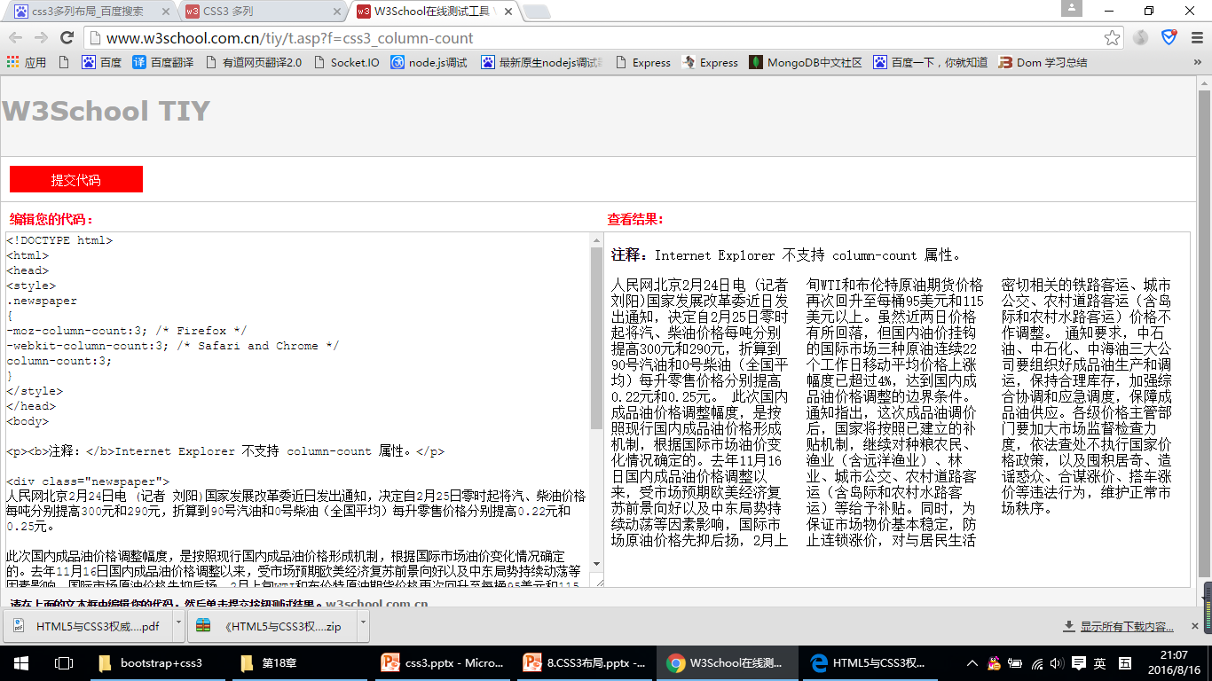
练习
Demo-11-1

Slide 11
三、列间隔
column-gap 属性规定列之间的间隔：
示例：
div { -moz-column-gap:40px;
/* Firefox */
-webkit-column-gap:40px;
/* Safari 和 Chrome */
column-gap:40px; }

Slide 12
练习
Demo-11-2

Slide 13
四、列边框
column-rule 属性设置或检索对象的列与列之间的边框。
div {
-moz-column-rule:3px outset #ff0000;
/* Firefox */
-webkit-column-rule:3px outset #ff0000;
/* Safari and Chrome */
column-rule:3px outset #ff0000;
}

Slide 14
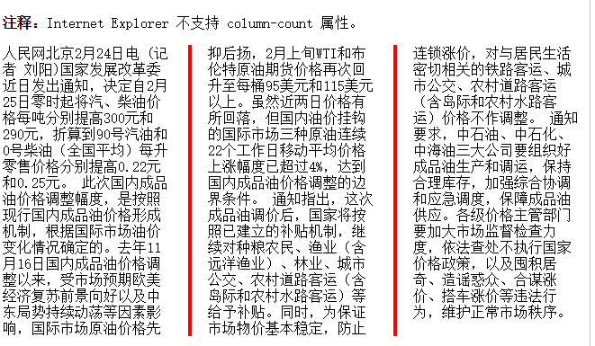
练习
Demo-11-3

Slide 15
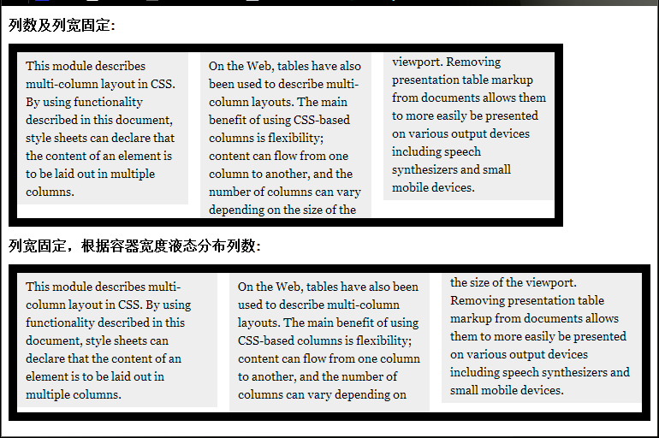
练习
Demo-11-4

Slide 16
column-rule-width
设置或检索对象的列与列之间的边框厚度。
column-rule-width：<length> | thin | medium | thick
<length>：用长度值来定义边框的厚度。不允许负值
medium：定义默认厚度的边框。
thin：定义比默认厚度细的边框。
thick：定义比默认厚度粗的边框。

Slide 17
column-rule-style
设置或检索对象的列与列之间的边框样式。
column-rule-style：none | hidden | dotted | dashed | solid | double | groove | ridge | inset | outset
none：无轮廓。column-rule-color与column-rule-width将被忽略
hidden：隐藏边框。
dotted：点状轮廓。
dashed：虚线轮廓。
solid：实线轮廓
double：双线轮廓。两条单线与其间隔的和等于指定的column-rule-width值
groove：3D凹槽轮廓。
ridge：3D凸槽轮廓。
inset：3D凹边轮廓。
outset：3D凸边轮廓。

Slide 18
column-rule-color
设置或检索对象的列与列之间的边框颜色。
column-rule-color：<color>
column-rule-color：#ff0000
column-rule-color：red
column-rule-color：rgb(255,0,0)

Slide 19
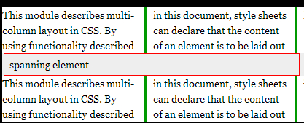
五、横跨所有列
column-span属性设置或检索对象元素是否横跨所有列。 语法：
column-span：none | all
none：不跨列
all：横跨所有列
例如：column-span:all;

Slide 20

六、列高度
column-fill属性设置或检索对象所有列的高度是否统一。 column-fill：auto | balance
auto：列高度自适应内容 balance：所有列的高度以其中最高的一列统一 例如：column-fill:balance;

Slide 21
七、断行
column-break-before设置或检索对象之前是否断行。
column-break-before：auto | always | avoid | left | right | page
| column | avoid-page | avoid-column
auto：既不强迫也不禁止在元素之前断行并产生新列 always：总是在元素之前断行并产生新列 avoid：避免在元素之前断行并产生新列

Slide 22
七、断行
column-break-after设置或检索对象之后是否断行。
column-break-after：auto | always | avoid | left | right |
page | column | avoid-page | avoid-column
auto：既不强迫也不禁止在元素之后断行并产生新列 always：总是在元素之后断行并产生新列 avoid：避免在元素之后断行并产生新列

Slide 23
七、断行
column-break-inside设置或检索对象内部是否断行。
column-break-inside：auto | avoid | avoid-page | avoid-column
auto：既不强迫也不禁止在元素内部断行并产生新列 avoid：避免在元素内部断行并产生新列

Slide 24
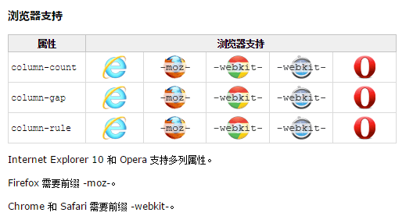
练习
columns简写属性，用于设置列宽和列数

Slide 25
03
column兼容性

Slide 26
多列的浏览器兼容
对于一些不支持多列布局特征的浏览器，比如IE9/IE8，会把这些属性全部忽略，这样布局就呈现出传统的单块布局。
为了保证浏览器最大的兼容性，我们在使用多列布局属性时，最好添加浏览器引擎前缀，最基本的要加上三种：
谷歌浏览器的-webkit-
火狐浏览器的-moz-
IE浏览器的-ms-
最后，别忘了不带前缀的写法。

Slide 27
本课小结
1. CSS3多列
2. column多列布局
3. column兼容性

Slide 28
THANKYOU

